Slide 1

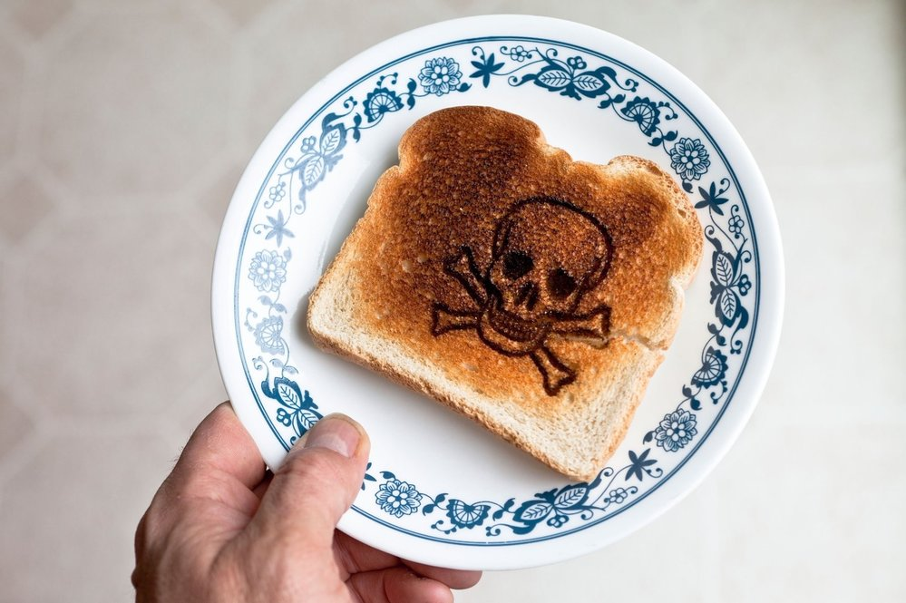
Celiakie
Hejmalová Michaela

Slide 2
Definice
celiakální sprue, Herterova choroba, netropická sprue
primární komplexní malabsorpční syndrom
chronické zánětlivé onemocnění sliznice tenkého střeva projevující se malabsorpcí a mimostřevními projevy, zlepšující se po vynechání lepku z potravy

Slide 3
Historie
děti s příznaky celiakie ji v antickém Řecku
1888 - anglický pediatr Samuel Gee
po 2. světové válce bylo zjištěno, že celiakii vyvolává lepek, obsažený v některých obilninách
Van de Kamer objevuje lepek nejprve v pšenici, poté v žitu a ječmeni a naposled v ovsu

Slide 4

Etiopatogeneze (příčina)
onemocnění autoimunitního charakteru s geneticky podmíněnou vazbou a specifickou humorální odpovědí na peptidy pšeničného lepku
Dva základní předpoklady
senzitivní organismus
přítomnost lepku v potravině

Slide 5
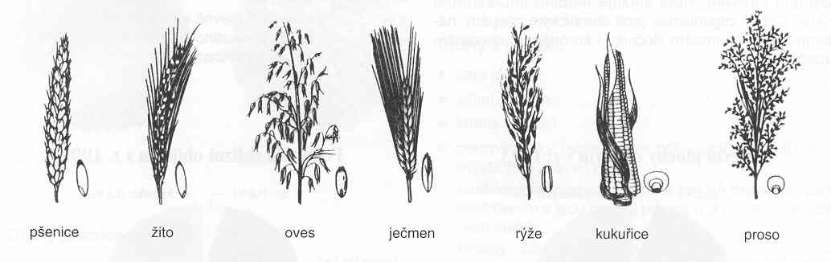
Obiloviny
rostliny (čeledi lipnicovitá) využívané, šlechtěné a pěstované pro svá semena (zrna, zvaná též obilky nebo cereálie)
pseudoobiloviny (pohanka, amarant)

Slide 6
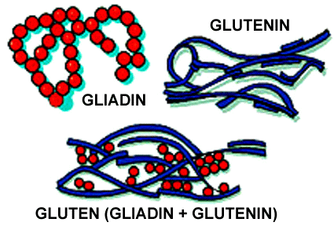
Bílkoviny obilovin
zrno obilovin obsahuje bílkoviny:
1/3 albuminy a globuliny
1/3 gluteniny
1/3 prolaminy tvoří lepek
prolaminy
bílkoviny přítomné v semenech trav, včetně obilovin, které mají vysoký obsah glutaminu a prolinu (až 40%), které mají různou toxicitu

Slide 7
Prolaminy
pšenice - gliadiny,
žito obsahuje - hordeiny,
ječmen - secaliny,
oves aveniny,
kukuřice - zeiny
rýže – oryzeiny
některé z těchto prolaminů, především gliadin a hordein a secalin obsahují sekvence, které vyvolávají vznik protilátek zodpovědných za vznik celiakie

Slide 8
Výskyt
1. rok života (od 3. do 6. měsíce)
může se však objevit kdykoliv mezi 1. a 13. rokem života
v pubertě je manifestace vzácná
u dětí převládá postižení děvčat 55 : 45% (v dospělosti dvakrát častěji)
prevalence této choroby je rozdílná v různých geografických oblastech, vysoká je v Irsku (1:300), nízká v Austrálii a Asijských státech (1:10 000), v ČR okolo 1: 4000 až 8000.

Slide 9
Klinika
hlavní příznaky:
abdominální- bolesti břicha, nadýmání, zvýšená flatulence, kručení v břiše a přelévání střevního obsahu, objemná stolice, steatorhoe
extrabdominální - způsobené malabsorpcí živin, minerálů a vitamínů – váhový úbytek, u dětí porucha růstu a celkové neprospívání, anémie, osteomalacie a osteoporóza, porucha imunologického dozoru, psychické poruchy

Slide 10
Extraabdominální příznaky
kožní změny (dermatitis herpetiformis Duhring)
neuropatie (deficit vitaminů skupiny B)
krvácivé stavy (vitamin K)
šeroslepost (vitamin A)
u žen častá amenorea, infertilita (často jako jediný příznak)
anémie (deficit hemopoetických faktorů)
osteopenie (osteoporóza, osteomalacie)
nervové projevy (svalová slabost, parestezie)
psychiatrické projevy (letargie, únava, slabost)

Slide 11
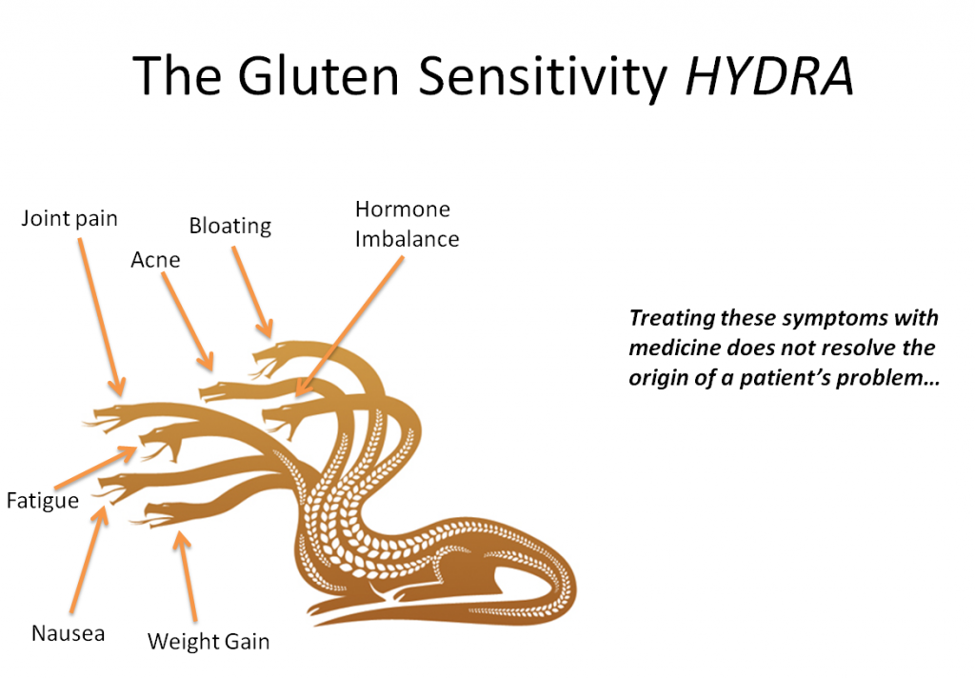
Symptomy

Slide 12
Klinický obraz - typy
klasická forma – s typickými střevními příznaky a histologickými změnami
subklinická forma – s převážně extraintestinálními příznaky
latentní forma (asymptomatická, komplikace)

Slide 13
Diagnostika
test resorpce a propustnosti střevní sliznice s použitím cukrů (xylosový test, lactulosa/manitolový test)
určení hladiny protilátek
střevní biopsie (degenerace klků, atrofie střevní sliznice)
úprava stavu při dodržování BLP diety

Slide 14
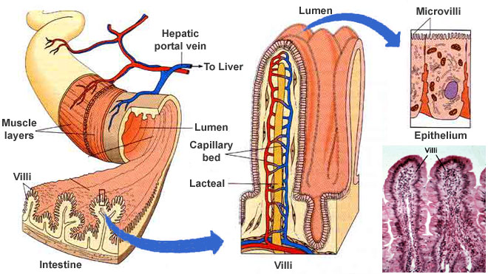
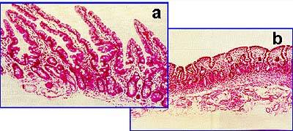
Histologie

Slide 15
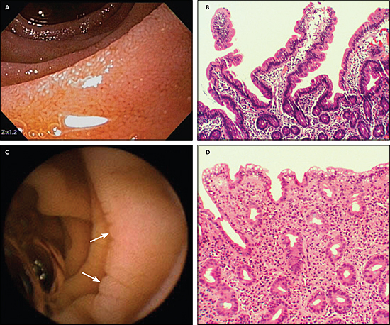
Endoskopie a histologie

Slide 16
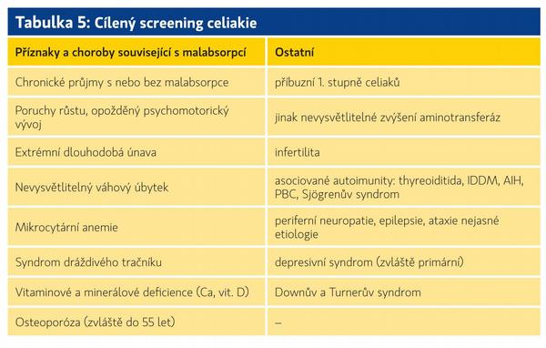
Screening

Slide 17
Léčba
bezlepková dieta (BLP dieta)
léčba je odstupňována podle tíže onemocnění
nejtěžší stádium (celiakální krize)
aktivní stádium (floridní celiakie, přechod na BLP dietu)
klidové fázi (období rekonvalescence)

Slide 18
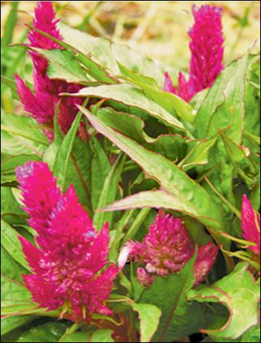
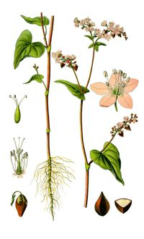
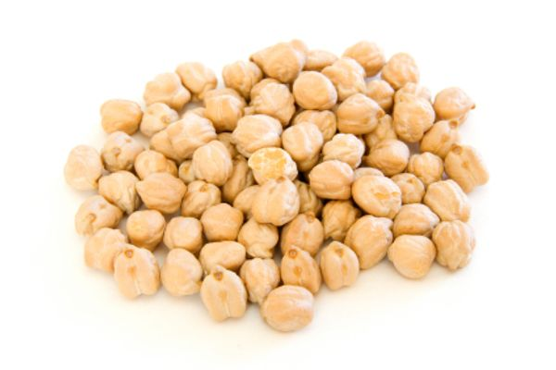
BLP dieta
NE | ANO
pšenice | proso
ječmen | rýže
žito | kukuřice
oves | brambory
 | pohanka
 | amarant

Slide 19
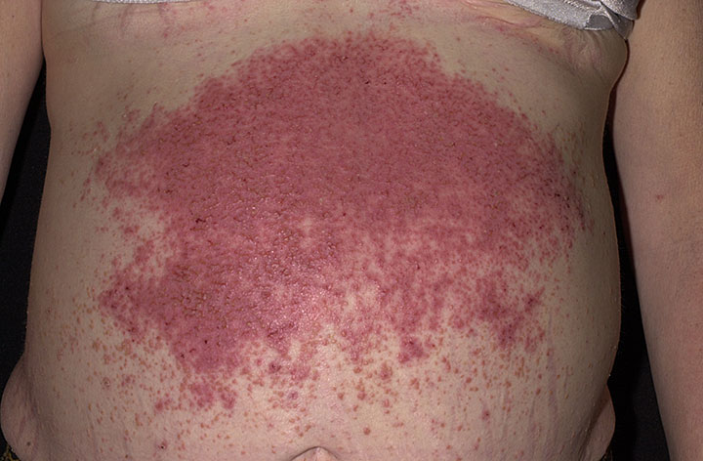
Komplikace
refraktorní a kolagenosní sprue
ulcerativní jejunoileitis
nádorová onemocnění (karcinom jícnu, žaludku nebo maligní lymfom střeva)
dermatitis herpetiformis Duhring

Slide 20
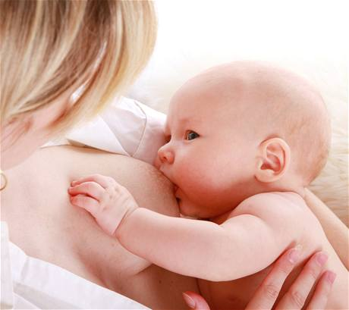
Prevence
sekundární prevence spočívá v zabránění relapsu choroby a kryje se prakticky s vlastní léčbou celiakie, tzn. jde o přísné dodržování bezlepkové diety
primární prevence - prodloužená doba kojení a oddálení období, kdy se přidává do dětské stravy kravské mléko a cereálie

Slide 21
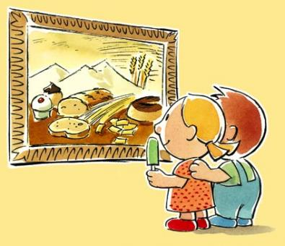
DĚKUJI ZA POZORNOST

